Slide 1
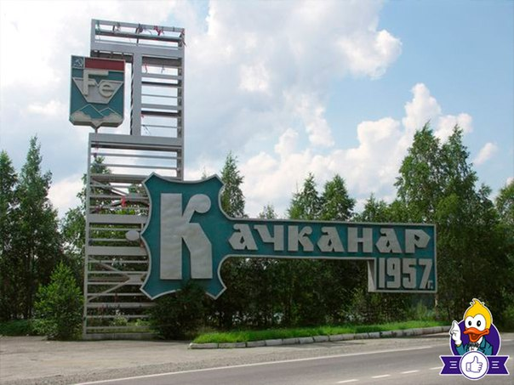
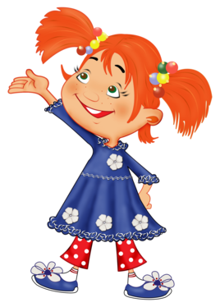
Мой город - Качканар

Slide 2
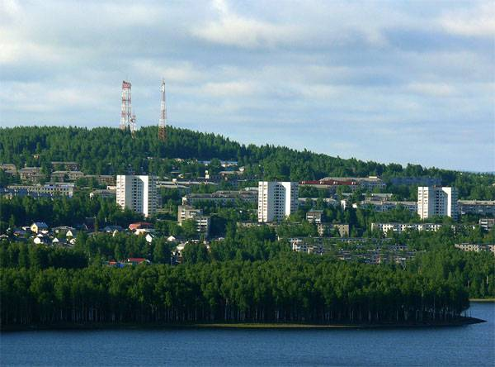
Наш город большой и прекрасный, Наш город красив и богат! В нем улицы есть и парки, Цветет Качканар, словно сад!

Slide 3
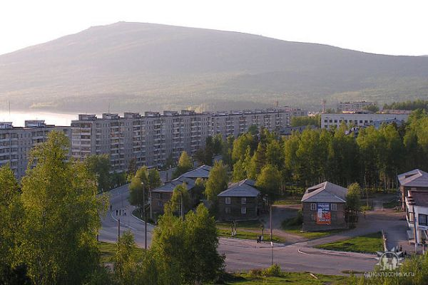
Он стоит величаво и гордо,
Опоясанный горной каймой.
И по праву гордятся люди,
Величавой его красотой!

Slide 4
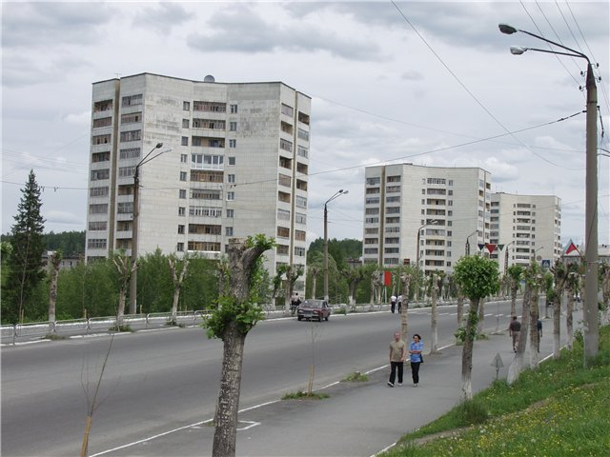
Улица Свердлова- главная улица моего города

Slide 5
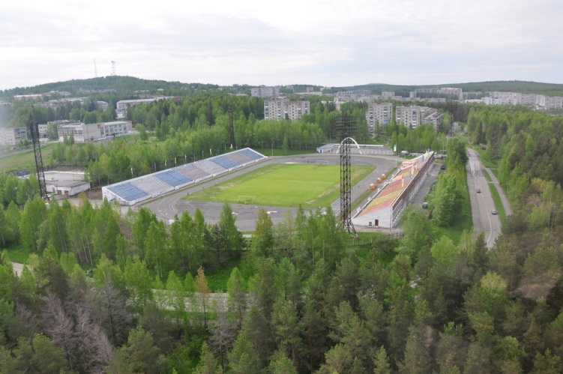
Стадион «Горняк»

Slide 6
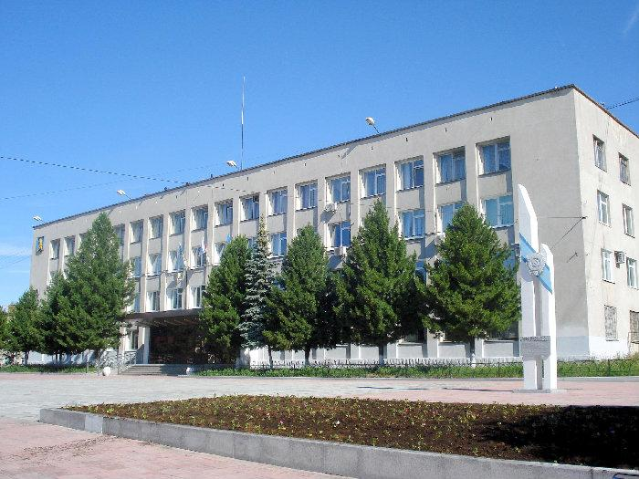
Здание Администрации нашего города

Slide 7
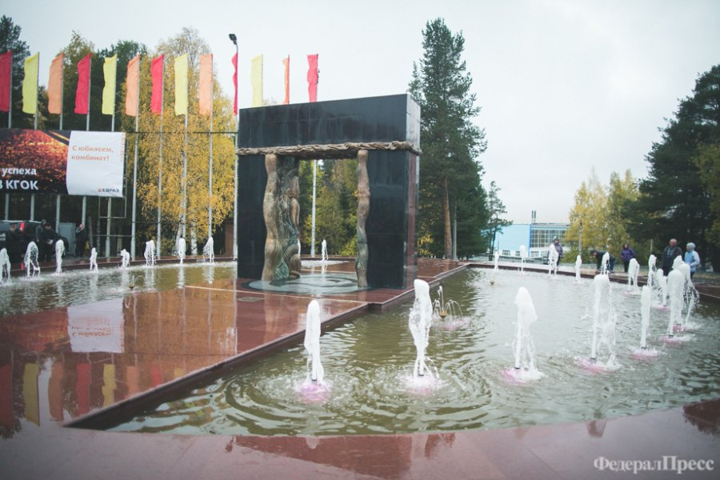
Фонтан на главной площади города

Slide 8
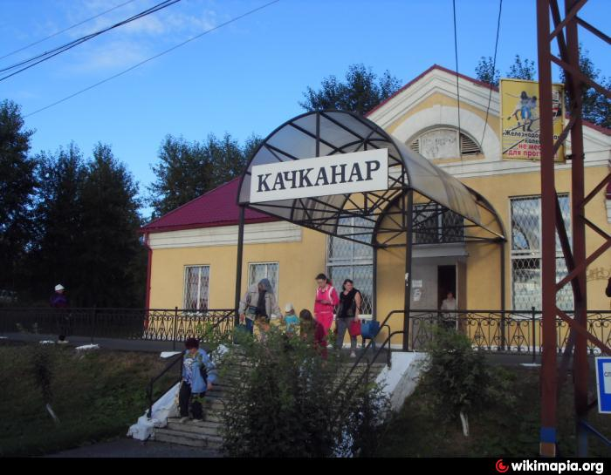
Железнодорожный вокзал

Slide 9
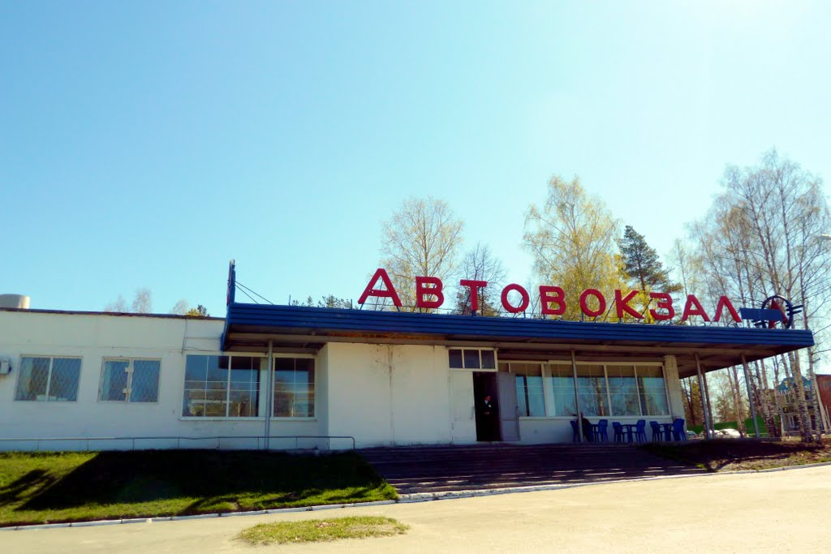
Автовокзал

Slide 10
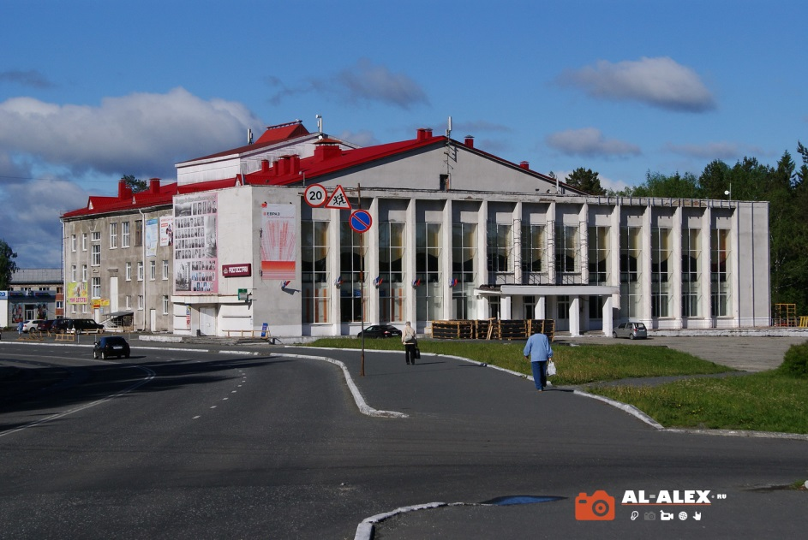
Дворец культуры

Slide 11
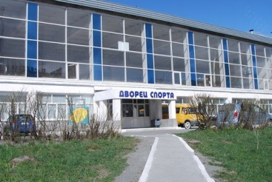
Дворец спорта

Slide 12
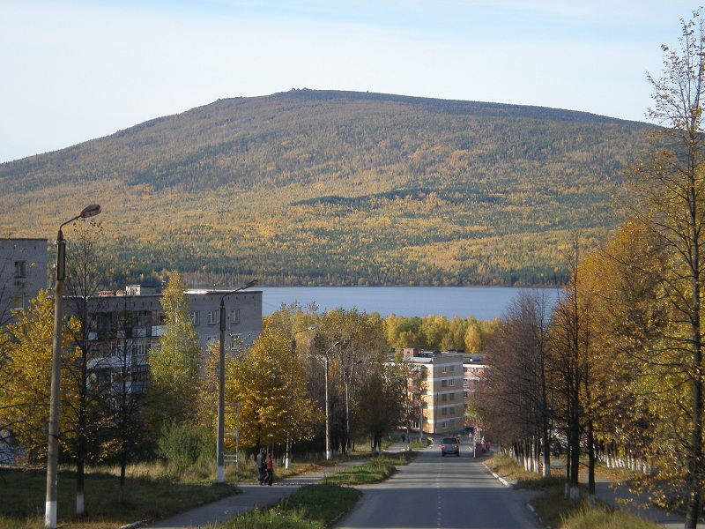
Вид на гору Качканар

Slide 13
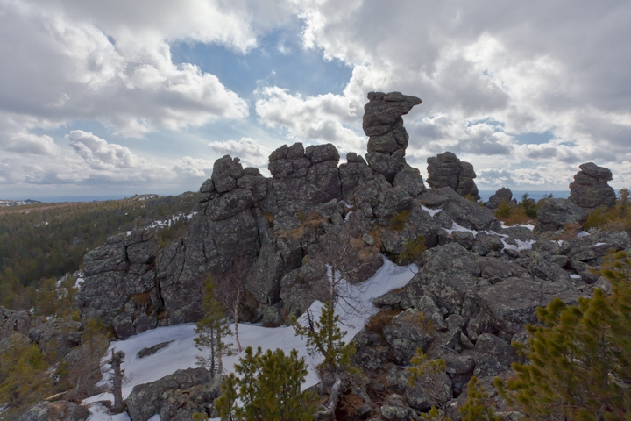
Наш знаменитый Верблюд на вершине горы Качканар

Slide 14
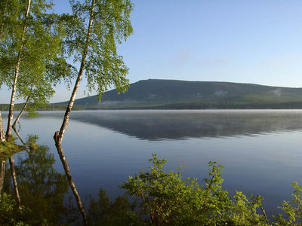
Качканарский пруд

Slide 15
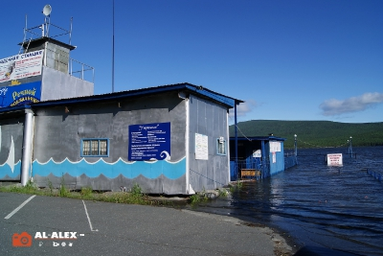
Лодочная станция

Slide 16
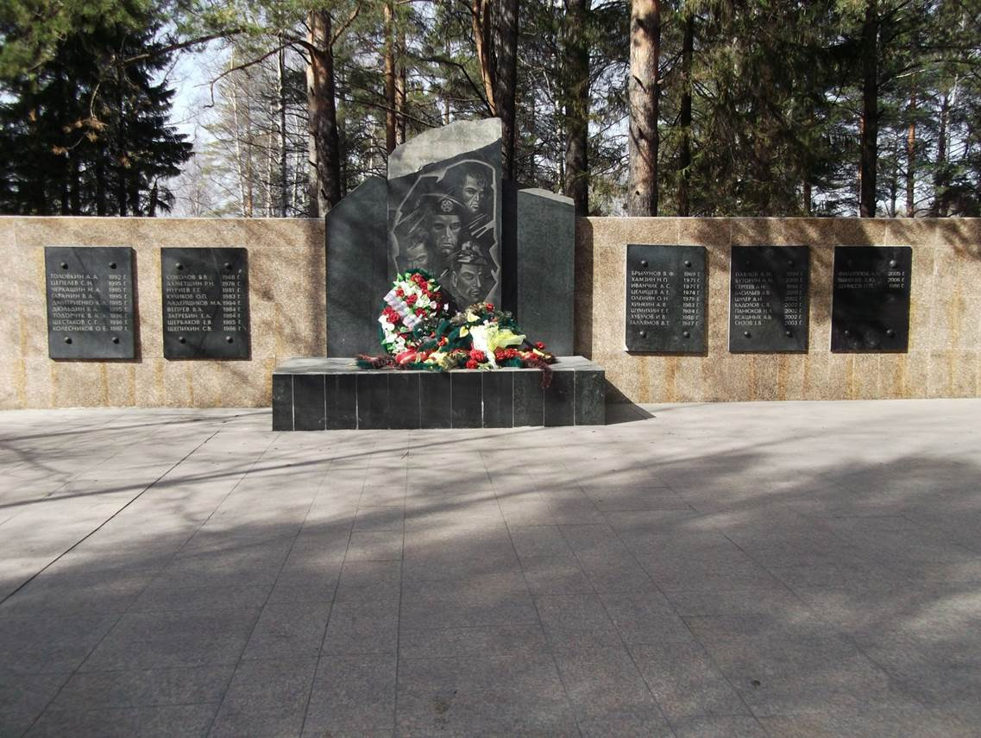
Памятник героям

Slide 17
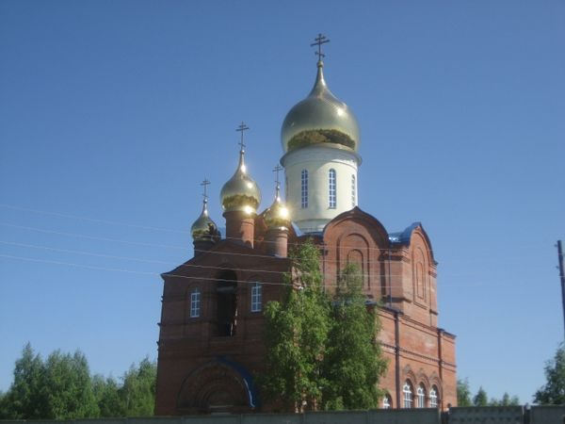
Церковь

